Slide 2
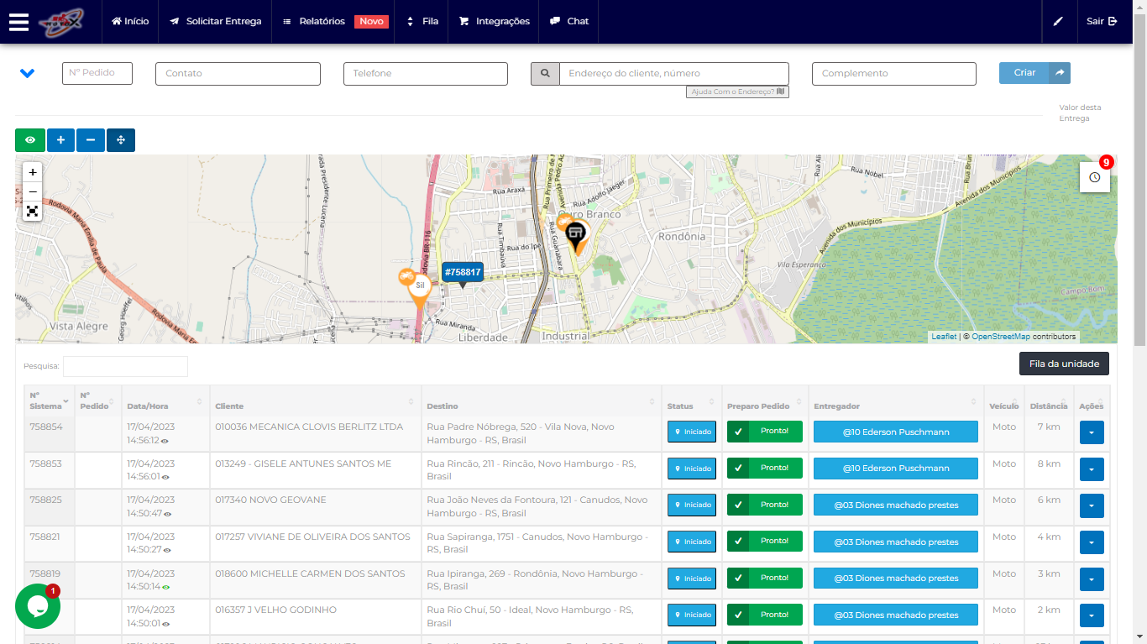
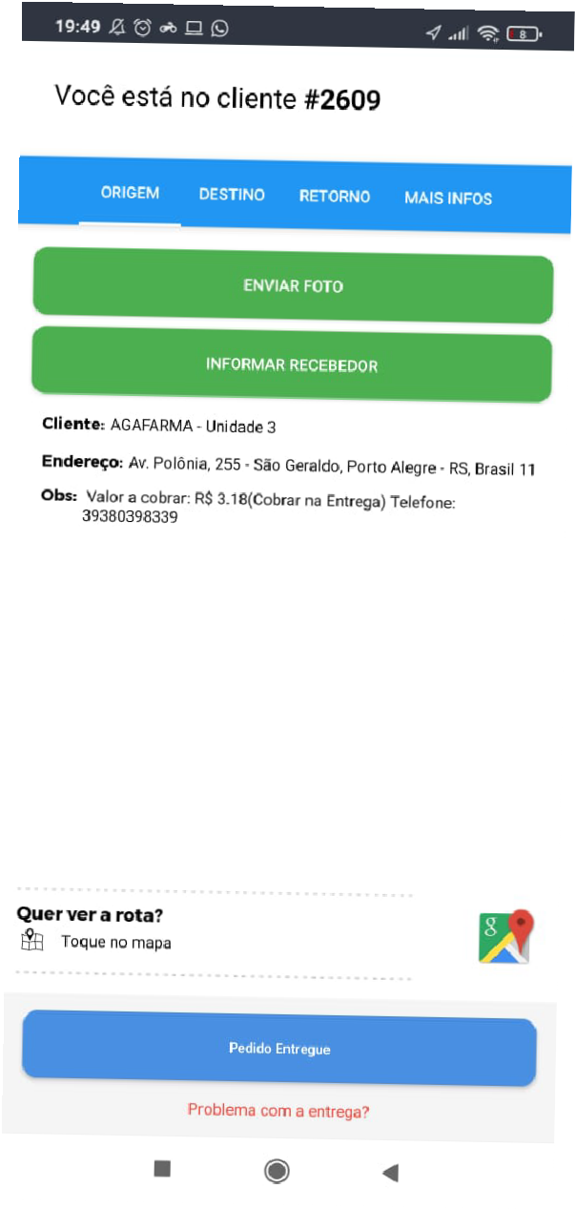
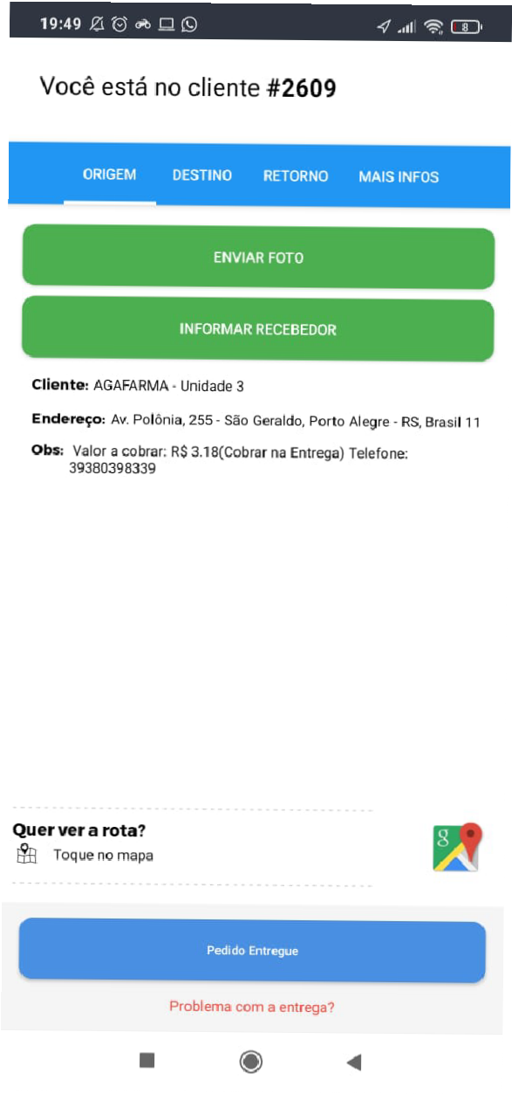
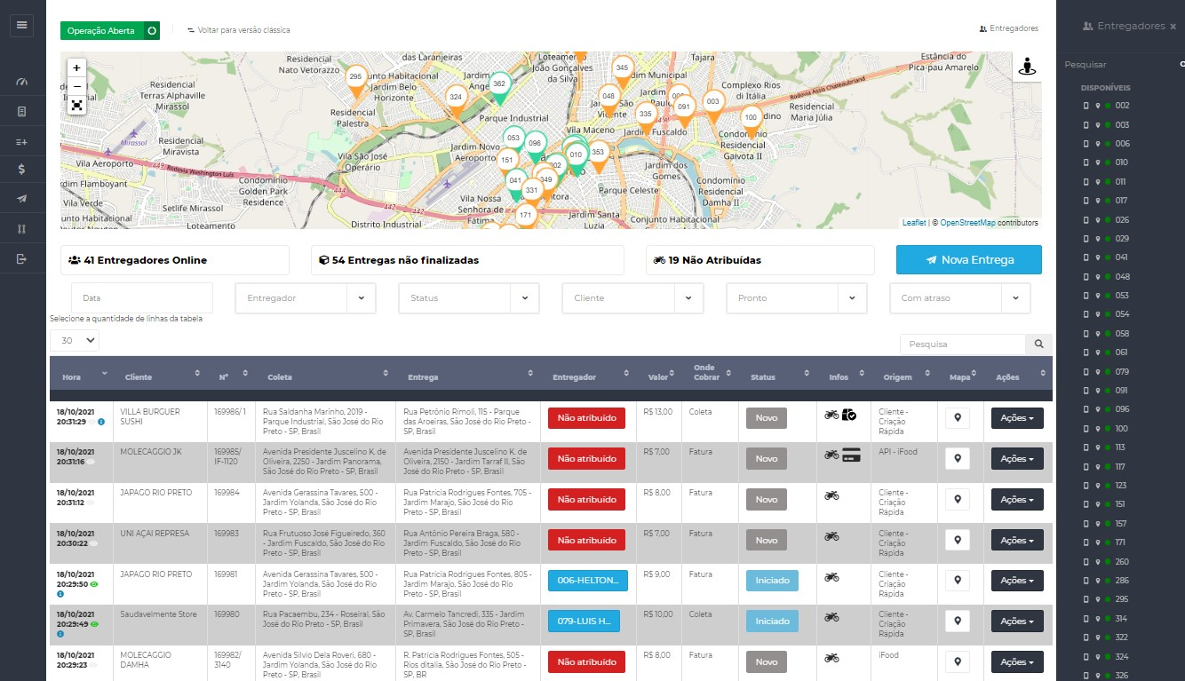
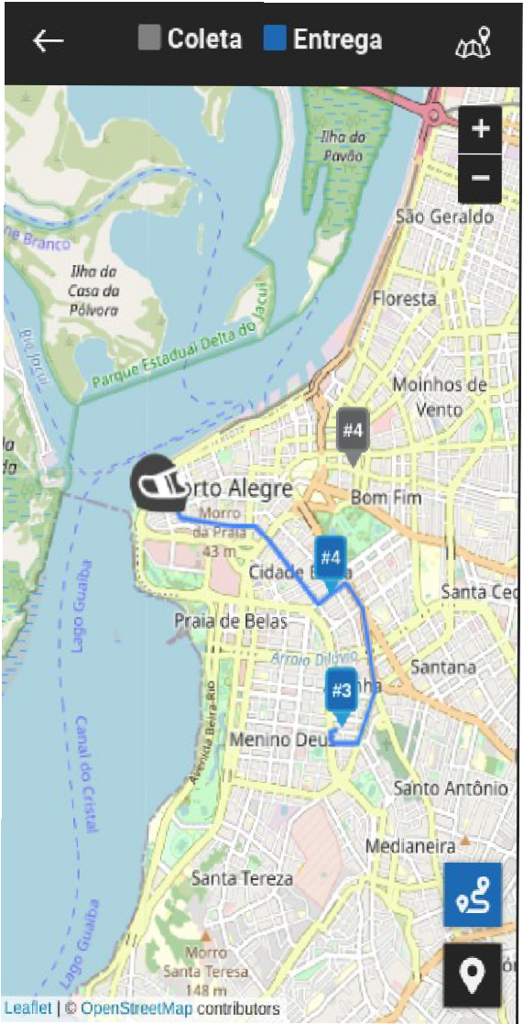
A Solução
Ferramenta estratégica de gestão de delivery
+Controle
+Visibilidade
+Automação

Slide 3
Painel do Cliente
Inserção de pedidos manuais simplificada ou completa
Acompanhamento de entregas e entregadores em tempo real
Controle de Fila (Entregadores Fixos)

Slide 4
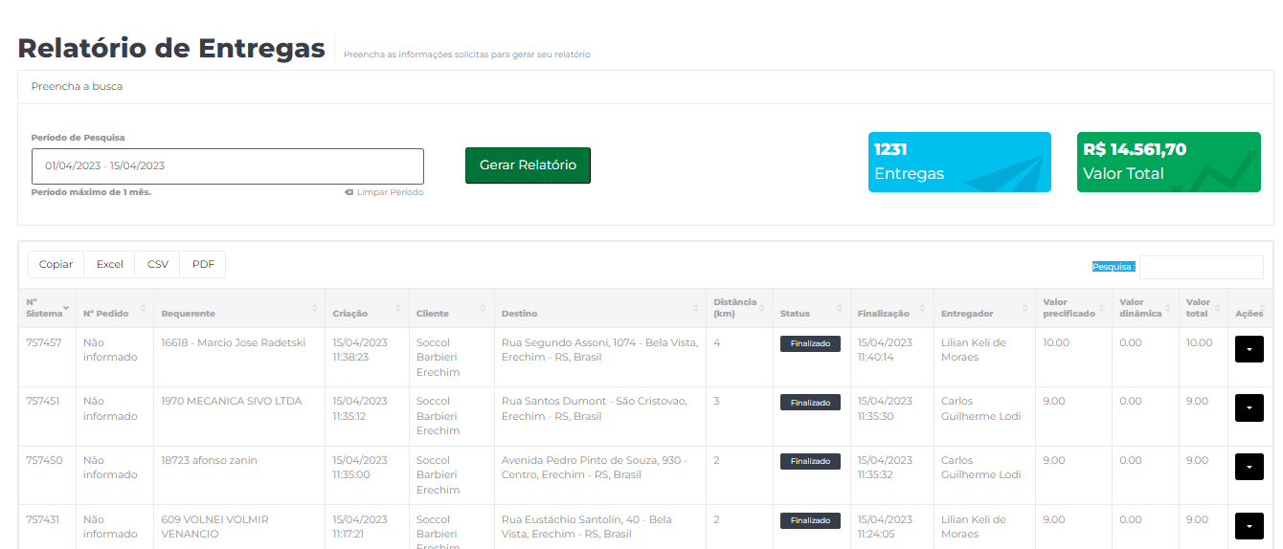
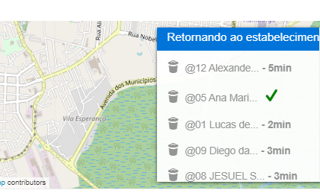
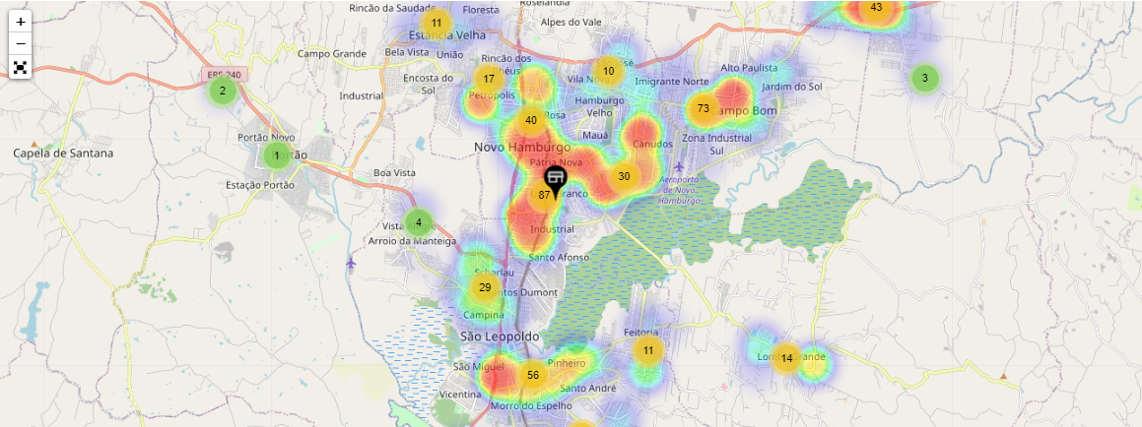
Relatórios de entregas e Mapa de calor
Tempo estimado de retorno do entregador
Relatório de entregas e Valores
Mapa de calor de entregas

Slide 5
Relatórios Analíticos
Quantas entregas foram finalizadas no SLA acordado?
Qual a proporção de entregas atrasadas?
Qual o tempo logístico total ?
Qual o tempo médio por etapa e por horário?

Slide 6
Carlos.duarte@gohusky.net
+55 51 9780-4249

